Slide 1
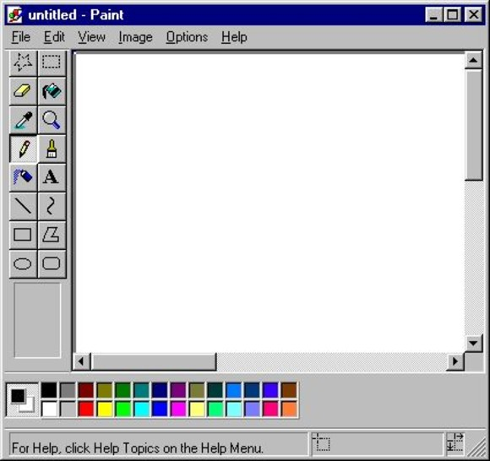
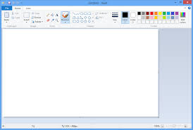
Графічний редактор Paint
Підготувала: учениця 10-А класу
ТЗОШ № 24
Складанюк Наталя

Slide 2
ЗМІСТ
Paint
Можливості графічного редактора Paint
Інтерфейс вікна Paint
Панель інструментів Paint
Зразки малюнків
Кросворд
Використані джерела

Slide 3
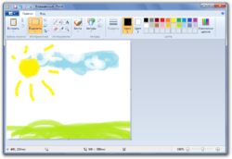
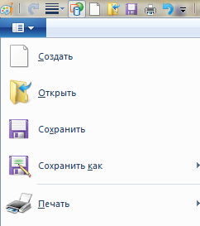
Paint- це растровий графічний редактор,що дозволяє створювати редагувати та роздруковувати малюнки.

Slide 4
Можливості графічного редактора Paint
Малювання математичних примітивів
Зафарбування кольором замкнутих ліній
Видалення непотрібних фрагментів малюнку
Друк зображень на принтері
Малювання вільних ліній
Збереження та редагування малюнків
Створення надписів та малюнків
Регулювання масштабу зображення

Slide 5
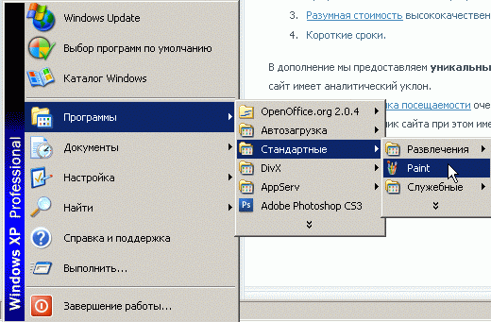
Щоб запустити Paint потрібно виконати команду:
Пуск
Програми
Стандартні
Paint
або подвійно клацнути по ярлику Paint на робочому столі

Slide 6
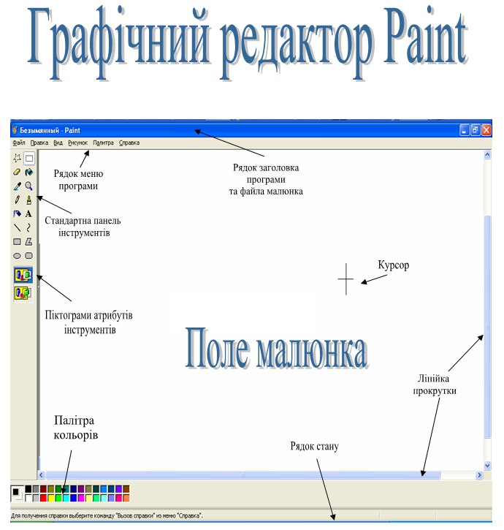
Інтерфейс вікна Paint

Slide 7
Панель інструментів Paint
Вільне виділення
Прямокутне виділення
Гумка(ластик)
Зафарбування
Палітра
Масштаб
Олівець
Пензлик
Розпилювач
Надпис
Пряма
Крива
Прямокутник
Багатокутник
Овал(еліпс)
Округлений прямокутник

Slide 8
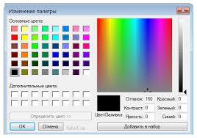
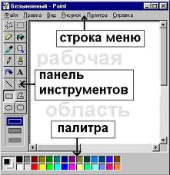
Палітра кольорів Paint
Палітру кольорів використовують для вибору та зміни кольору фону чи ліній.
Колір ліній
Колір фонової області

Slide 9
Гумка(ластик)
Використовується для стирання частин малюнка.
Можна змінювати розмір ластику.

Slide 10

Зафарбування
Дозволяє зафарбовувати обраним кольором внутрішню частину довільної замкнутої області ,але якщо область не є замкнутою,то зафарбовується вся робоча область.

Slide 11


Олівець
При натиснутій лівій кнопці миші за курсором миші
малюється його слід обраного кольору товщиною 1 піксель.
При відпущеній лівій кнопці слід не малюється.

Slide 12
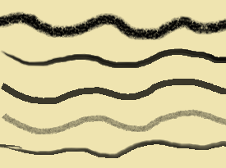
Пензлик
Дія схожа на олівець,але можна змінювати форму пензлика-кружок,квадратик,лінія…

Slide 13

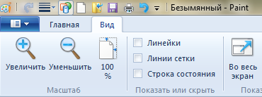
Розпилювач
Малювання з ефкетом розпилення фарби.
Масштаб
Служить для збільшення або зменшення рисунку.

Slide 14
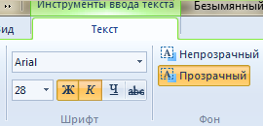

Надпис
Дозволяє додавати до малюнків надписи.Можна обирати розмір,колір та тип шрифту.

Slide 15
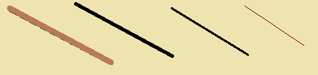

Лінія(пряма)
Призначена для малювання прямої лінії (відрізка) обраного кольору і товщини .
Крива
Призначена для малювання гладких кривих ліній,що з’єднують задані крапки,обраного кольору і товщини.Спочатку проводять пряму лінію,потім при натиснутій лівій кнопці миші криву можна двічі зігнути в зазначених напрямках.

Slide 16



Палітра
Дозволяє взяти довільний колір з малюнку і використати його для малювання.
Прямокутник
Використовується для малювання зафарбованих прямокутників і квадратів.
Shift + прямокутник = квадрат

Slide 17
Багатокутник
Малювання багатокутників:для малювання першої сторони потрібно перетягнути курсор при натиснутій кнопці. Для побудови наступних сторін можна клацнути мишкою у вершинах багатокутника.

Slide 18


Овал (еліпс)
Малювання еліпса.
Shift + еліпс = коло
Округлений прямокутник
Малювання прямокутника з округлими вершинами.

Slide 19
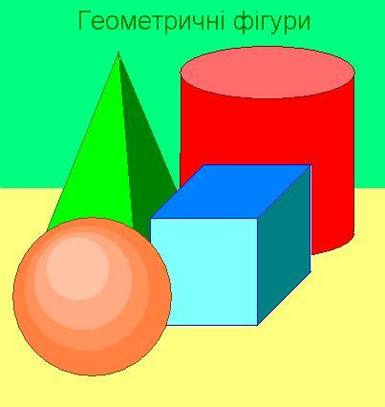


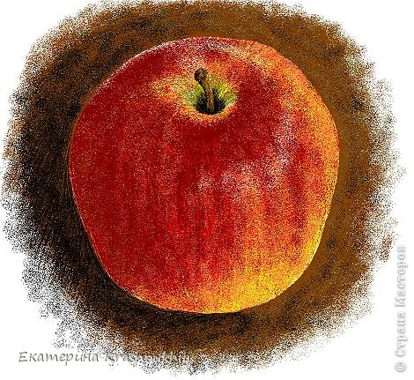
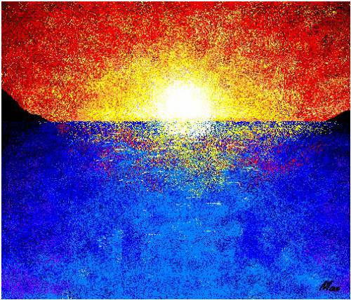
Зразки малюнків зроблених у графічному редакторі Paint

Slide 20

Кросворд
5.
Б
А
Г
А
Т
К
У
Т
Н
И
К
2.
Л
А
С
Т
И
К
4.
1.
К
И
В
А
М
А
С
Ш
Т
А
Б
3.
П Р Я М О К У Т Н И К
11.
П Л І Р А
6.
15.
Р Я М
ПЕ
Н
З
Л
И
К
14.
9.
З Ф А Р Б У В А Н Я
В Д І Л Е Н Н Я
12.
7.
О
З
П
Л
Ю
В
Ч
Л
І
П
С
8.
О І В Е Ц Ь
10.
Н А Д П И С
5. Як називається геометрична
(ламана) фігура,яка має велику кількість сторін?
6. За допомогою якого інструмента намальований малюнок?
4. Що призначена для малювання гладких кривих ліній,що з’єднують задані крапки,обраного кольору і товщини?
2. Що використовується для стирання частин малюнка?
13. Як називається растровий графічний
редактор,що дозволяє створювати
редагувати та роздруковувати малюнки?
11. Який інструмент дозволяє взяти довільний колір з малюнку і використати його для малювання?
1.Що служить для збільшення
або зменшення рисунку?
15.Що призначене для малювання прямої лінії (відрізка) обраного кольору і товщини ?
9. Shift + ….. = коло
8. - ?
7. - ?
14. - ?
10. - ?
3. Shift +………. = квадрат.
12 . - ?
13.
P A I N T

Slide 21
Використані джерела:
https://www.google.com.ua
http://www.yandex.ua/
http://zhora.inf.ua/material/Paint.htm
Paint
http://www.br.com.ua/referats/Computers/10073.htm
http://mg-pro-comp.net.ua/

